Slide 1
Omówienie roli doradców ZMP i zasad współpracy z miastami
Tomasz Potkański, Ryszard Grobelny, Janusz Szewczuk

Slide 2
Plan prezentacji
Cele projektu predefiniowanego, skład partnerstwa i zadania
Kluczowe elementy podejścia do przygotowanie PRL i PRI
Doradcy miast - ich dobór, przygotowanie, zadania, zasady i tryb pracy
Etapy procesu doradztwa – narzędzia i oczekiwane rezultaty
Dodatkowe wsparcie dla miast ze strony IRMIR i OECD
Harmonogram pracy w mieście
Podsumowanie

Slide 3
Cele projektu predefiniowanego
Zapewnienie pomocy doradczej 54 miastom, wyłonionym przez MFiPR w otwartym naborze, która pozwoli im:
  znacząco zwiększyć potencjał miast do efektywnego programowania i wdrażania lokalnych polityk rozwojowych,
  przygotować wysokiej jakości aplikacje grantowe
Zapewnienie ok. 15 miastom, które zostaną beneficjantami konkursu grantowego, stałej pomocy doradczej, która pozwoli na skuteczne wdrożenie opracowanych planów rozwoju,
Wypracowanie oraz upowszechnienie modelu zintegrowanego rozwoju lokalnego w wymiarze terytorialnym, oraz rekomendacji w zakresie rozwoju instytucjonalnego – wśród pozostałych samorządów w kraju.
Rozwój współpracy bilateralnej między samorządami i instytucjami polskimi a ich odpowiednikami z Państw - Donorów (MF EOG – Norwegia i Islandia, oraz NMF)

Slide 4
Partnerzy
projektu predefiniowanego:
Związek Miast Polskich
– bezpośrednie doradztwo dla miast w trakcie II i III etapu prac, całościowa koordynacja wsparcia dla miast ze strony wszystkich partnerów
Instytut Rozwoju Miast i Regionów
– pomoc w zastosowaniu narzędzi w zakresie monitoringu, mieszkalnictwa, rewitalizacji, gospodarki nieruchomościami i gospodarki przestrzennej
Norweski Związek Władz Lokalnych i Regionalnych
– udostępnienie doświadczeń norweskie, wizyty studyjne w II etapie, umożliwienie współpracy bilateralnej z miastami norweskimi w III etapie
OECD
- wsparcie rozwoju instytucjonalnego w miastach, narzędzie samooceny

Slide 5
Kluczowe elementy podejścia
do przygotowania PRL / PRI
Program jest odpowiedzią na zidentyfikowane w SOR tendencje kryzysowe w miastach średnich – dlatego promowane przez MFiPR podejście obejmie:
Pogłębienie diagnozy – identyfikacja przyczyn i skutków zjawisk kryzysowych
Oparcie nowej ścieżki rozwoju przede wszystkim na endogennych potencjałach
Włączanie interesariuszy - mobilizowanie ich inicjatywy i zasobów – nowe lokalne źródła finansowania inicjatyw rozwojowych, szerszy kapitał społeczny
Konsekwentne podejście zintegrowane – wymiar gospodarczy, środowiskowy, społeczny – w tym dostępności, połączenie strategii i planowania finansowego
Aktywne gospodarowanie nieruchomościami
Kluczowa rola rozwoju instytucjonalnego – jako warunku realizacji nowej ścieżki rozwoju, a nie tylko uzupełnienia PRL
Otwarcie na nowe technologie w świadczeniu usług i zarządzaniu rozwojem
Definicja sukcesu według ZMP:
54 miasta wygrywają w konkursie, a 15 otrzymuje dodatkową premię

Slide 6
Doradcy miast
- dobór osób i przygotowanie
Dla każdego miasta pracuje bezpośrednio trzyosobowy zespół doradców (łącznie dla 54 miast pracuje 18 trzyosobowych zespołów doradców);
Trzyosobowy zespół doradców został tak dobrany, aby łączył wiedzę i kompetencję doświadczonych samorządowców oraz konsultantów doświadczonych we współpracy z samorządami lokalnymi;
Wszyscy doradcy uczestniczyli w bardzo intensywnym programie przygotowawczym, trwającym 7 miesięcy, polegającym na cotygodniowych, dwudniowych zjazdach warsztatowych, współprowadzo-nych również przez uczestników i w pracy w zespołach miedzy zjazdami;
Trzyosobowe zespoły mają zapewnione dodatkowe wsparcie specjalistów w wybranych dziedzinach, kluczowych dla funkcjonowania JST.

Slide 7
Doradcy miast
– zasady i tryb pracy
Doradcy moderują proces przygotowania PRL i PRI, proponują konkretne narzędzia, wyjaśniają ich stosowanie, konsultują produkty, wykonują niektóre analizy, ale nie piszą ostatecznych dokumentów;
Odpowiedzialność za treść finalnego wniosku (kompletnej propozycji projektu) i jego załączników (PRL i PRI) spoczywa na miastach – wnioskodawcach;
Doradcy pracują podczas wizyt w miastach oraz zdalnie – harmonogram do bieżącego ustalenia z miastem. Zespół lub jego członkowie odwiedzają miasto średnio 3 x w miesiącu, a z członkami zespołu miejskiego są w stałym kontakcie
Doradcy podpisują zobowiązanie do poufności i bezstronności w kontaktach z miastami – nie przekazują ŻADNYCH informacji między 54 miastami !!!

Slide 8
Proces doradztwa
Proces doradzania miastom trwa 6 miesięcy;
Podzielony został na 9 etapów, następujących po sobie zgodnie z logiką procesu zarządzania strategicznego;
Do każdego z etapów wypracowane zostały narzędzia i metodyka ich stosowania. Zadaniem doradców będzie przybliżenie zespołom miejskim istoty i funkcji narzędzi oraz pomoc w ich stosowaniu na każdym etapie;
Rezultatem procesu doradztwa będzie wyposażenie zespołów miejskich w wiedzę niezbędną do wypracowania w okresie 6 miesięcy doradztwa - ścieżki rozwoju miasta, adekwatnej do zidentyfikowanych problemów i potencjałów miasta, opisanej w PRL i PRI.

Slide 9
Proces doradztwa
= proces przygotowania projektu miasta
= proces opracowania PRL i PRI
II – Diagnoza
III –Nowa ścieżka rozwoju
IV – Projekty
V – Analiza finansów
VI – Analiza ryzyka
VIII – Monitoring
IX – Pisanie PRL/PRI
I – Jak pracujemy?
VII – System wdrażania

Slide 10
Etapy procesu
Działania
Uczestnicy
Metoda i narzędzia wspierające
Rezultaty działań

Slide 11
Etap I – Organizacja pracy
Działania
Wizyta w mieście inicjująca współpracę
Spotkanie z kierownictwem miasta
Spacer studyjny po mieście (m.in. wizja lokalna proponowanych projektów z fiszki)
Prezentacja propozycji i uzgodnienie metodologii pracy, wykorzystywanych narzędzi i harmonogramu działań;
Ustalenie zasad współpracy, komunikacji, struktury zespołów, podziału zadań, oczekiwanych efektów działań.
Identyfikacja kluczowych interesariuszy i uczestników procesu, organizacja zespołów.
Przedstawienie przyjętej metodologii pracy i zestawu narzędzi proponowanych do wykorzystania w mieście – warsztat.

Slide 12
Etap I – Organizacja pracy
Uczestnicy
Kierownictwo miasta
Kierownicy (kluczowi specjaliści) jednostek organizacyjnych odpowiedzialnych z główne sfery funkcjonowania miasta
Specjaliści miejscy odpowiedzialni za programowanie rozwoju (wymiar społeczny, gospodarczy i środowiskowy), współpracę z interesariuszami
Doradcy ZMP

Slide 13
Etap I – Organizacja pracy
Narzędzia
Scenariusz spaceru studyjnego
Opis procedury pracy z miastem
Propozycja kontraktu
Narzędzie mapowania interesariuszy
Matryca włączenia interesariuszy
Harmonogram procesu
Matryca potencjałów i deficytów instytucjonalnych miasta

Slide 14
Etap I – Organizacja pracy
Rezultaty procesu:
Uzgodnienie zasad współpracy doradców z miastem (tzw. kontrakt);
Wiedza i akceptacja władz miasta i zespołu projektowego urzędników miejskich (ZM) dot. procesu pracy i narzędzi
Zarządzenie burmistrza / prezydenta dot. organizacji procesu przygotowania PRL / PRI w mieście
Identyfikacja kluczowych interesariuszy lokalnych i sposobów włączenia ich w proces
Organizacja zespołów odpowiedzialnych za przeprowadzenie procesu (proponowana struktura zespołów – odrębny slajd)

Slide 15
Etap I – Organizacja pracy
Proponowane podejście do organizacji zespołów odpowiedzialnych za przeprowadzenie procesu przygotowania PRL i PRI w mieście:
Zespół roboczy - odpowiedzialny za logistykę i organizację procesu, przeprowadzenie analiz i współdziałanie z zewnętrznymi specjalistami, przygotowanie ostatecznego Wniosku aplikacyjnego z załącznikami (PRL i PRI)
Zespół koordynacyjny - złożonego z kierowników (kluczowych specjalistów) wszystkich istotnych dla procesu wydziałów i kluczowych miejskich jednostek organizacyjnych odpowiedzialnych za funkcjonowanie miasta – odpowiedzialnych za przygotowanie koniecznych rozwiązań na każdym etapie procesu
Zespół kluczowych interesariuszy w mieście – których zadaniem jest konsultowanie i rekomendowanie burmistrzowi / prezydentowi rozwiązań na każdym etapie procesu

Slide 16
Etap II – Diagnoza sytuacji społeczno-gospodarczej miasta
Działania
Ocena konkurencyjności miasta (Monitor Rozwoju Lokalnego)
Wykonanie pogłębionych analiz sektorowych: demografia, rynek pracy, gospodarka, finanse JST, gospodarka przestrzenna
Wykonanie badań przedsiębiorców, młodzieży i wywiadów z liderami, przedstawicielami instytucji publicznych (w tym rządowych) działających na terenie miasta etc.
Ocena realizacji aktualnej strategii strategii rozwoju
Identyfikacja zasobów i produktów lokalnych, profilu miasta oraz ocena kluczowych czynników rozwoju miasta (SWOT-SRGG)
Analiza struktury problemów (do matrycy logicznej)
Diagnoza potencjałów i deficytów instytucjonalnych miasta (do PRI)

Slide 17
Etap II – Diagnoza sytuacji społeczno-gospodarczej miasta
Uczestnicy
Kierownictwo miasta
Zespół roboczy
Zespół koordynujący
Zespół z udziałem kluczowych interesariuszy
Szczególne grupy mieszkańców
Przedsiębiorcy
Liderzy społeczni
Przedstawiciele innych instytucji publicznych działających na terenie miasta
Doradcy ZMP

Slide 18
Etap II – Diagnoza sytuacji społeczno-gospodarczej miasta
Narzędzia
Monitor Rozwoju Lokalnego (MRL)
Narzędzie do oceny strategii w oparciu o MRL
Narzędzia i dane do pogłębionej analizy obszarów
SWOT-SRGG
Drzewo problemów (narzędzie uzupełniające do matrycy logicznej)
Narzędzia do badań i konsultacji - młodzież
Narzędzia do badań i konsultacji - przedsiębiorcy
Narzędzia do badań i konsultacji - kierownicy instytucji publicznych
Narzędzia do badań i konsultacji - liderzy społeczni
Narzędzia do badań i konsultacji - wsparcie przedsiębiorczości
Narzędzia do badań i konsultacji - smart city
Narzędzia diagnozy stanu rozwoju instytucjonalnego (arkusz diagnostyczny, matryca …)
Lista pytań sprawdzających do etap II

Slide 19
Etap II – Diagnoza sytuacji społeczno-gospodarczej miasta
Rezultaty procesu:
Ocena konkurencyjności oraz potencjałów i barier dla rozwoju miasta
Identyfikacja przyczyn, skutków i sposobów przeciwdziałania kluczowym problemom
Ocena efektów realizowanych strategii
Identyfikacja zasobów i produktów lokalnych umożliwiających generowane lokalnej wartości dodanej dającej korzyści dla lokalnej społeczności
Zapoczątkowanie lub jakościowe pogłębienie współdziałania lokalnych interesariuszy
Identyfikacja kluczowych wyzwań dla rozwoju miasta i obszarów kluczowej interwencji

Slide 20
Etap III –
Cele (nowa ścieżka rozwoju)
Działania
Potwierdzenie aktualnej lub określenie zmodyfikowanej wizji rozwoju miasta
Uzgodnienie strategicznych celów w szerokim procesie partycypacyjnym
Weryfikacja możliwości (scenariuszy) realizacji celów w relacji do słabych i silnych stron oraz szans i zagrożeń
Analiza i weryfikacja struktury celów i rezultatów (do matrycy logicznej)
Uzupełnienie diagnozy potencjałów i deficytów instytucjonalnych miasta (PRI) w oparciu o doświadczenia etapu III

Slide 21
Etap III –
Cele (nowa ścieżka rozwoju)
Uczestnicy
Kierownictwo miasta
Zespół roboczy
Zespół koordynacyjny
Zespół kluczowych interesariuszy
Szczególne grupy mieszkańców
Przedsiębiorcy
Liderzy społeczni
Przedstawiciele innych instytucji publicznych działających na terenie miasta
Doradcy ZMP

Slide 22
Etap III –
Cele (nowa ścieżka rozwoju)
Narzędzia
matryca GROW
Matryca potencjałów i deficytów instytucjonalnych miasta – wnioski z etapu III
Narzędzia facylitacji
lista pytań sprawdzających dla etapu III

Slide 23
Etap III –
Cele (nowa ścieżka rozwoju)
Rezultaty procesu:
Uzgodniona z interesariuszami wizja, cele i scenariusze rozwoju miasta (nowa ścieżka rozwoju)
Matryca logiczna (weryfikacja spójności logicznej na poziomie celów i rezultatów)
Aktualizacja diagnozy potencjałów i deficytów instytucjonalnych miasta w oparciu o wnioski z etapu III

Slide 24
Etap IV – Działania ujęte w PRL
Działania
Uzgodnienie sposobu naboru propozycji działań (i przedsięwzięć) do PRL/PRI przez interesariuszy i administrację miasta
Przeprowadzenie naboru działań (i przedsięwzięć) do PRL/PRI
Ocena merytoryczna zgłoszonych propozycji działań i przedsięwzięć
Analiza szczegółowa działań i przedsięwzięć (harmonogram, koszty)
Integracja przedsięwzięć i działań
Uzupełnienie diagnozy potencjałów i deficytów instytucjonalnych miasta (PRI)

Slide 25
Etap IV – Działania ujęte w PRL
Uczestnicy
Kierownictwo miasta
Zespół roboczy
Zespół koordynacyjny
Zespół kluczowych interesariuszy
Szczególne grupy mieszkańców
Przedsiębiorcy
Liderzy społeczni
Przedstawiciele innych instytucji publicznych działających na terenie miasta
Doradcy ZMP

Slide 26
Etap IV – Działania ujęte w PRL
Narzędzia
Karta zgłoszenia propozycji działania
Matryca oceny propozycji działania (zgodność z celami rozwoju)
Karta działania
Karta przedsięwzięcia
Matryca logiczna PRL i PRI (wraz z drzewem celów)
Lista Pytań - etap IV

Slide 27
Etap IV – Działania ujęte w PRL
Rezultaty procesu:
Zebranie, ocena i wybór wstępnego zestawu działań do PRL i PRI (po dalszych analizach finansowych i ryzyka – aktualizacja zestawu w niezbędnym zakresie)
Weryfikacja spójności logicznej na poziomie celów działań, rezultatów i produktów
Aktualizacja diagnozy potencjałów i deficytów instytucjonalnych miasta w oparciu o wnioski z etapu IV

Slide 28
Etap V - Analiza skutków finansowych działań w PRL/PRI i źródeł ich finansowania
Działania
Analiza skutków finansowych wybranych/planowanych działań i przedsięwzięć dla budżetu miasta w perspektywie wieloletniej
Analiza ewentualnej dochodowości zaproponowanych działań
Analiza dostępnych źródeł finansowania projektów
Uzupełnienie diagnozy potencjałów i deficytów instytucjonalnych miasta (PRI) o wnioski z etapu V

Slide 29
Etap V - Analiza skutków finansowych działań w PRL/PRI i źródeł ich finansowania
Uczestnicy
Kierownictwo miasta
Zespół roboczy
Zespół koordynacyjny
Zespół kluczowych interesariuszy
Doradcy ZMP

Slide 30
Etap V - Analiza skutków finansowych działań w PRL/PRI i źródeł ich finansowania
Narzędzia
Wytyczne Operatora Programu „Rozwój lokalny” - analiza finansowa Planu Rozwoju Lokalnego, analiza dochodowości działań, kwalifikowalność VAT, pomoc publiczna – wytyczne będą opublikowane w drugiej połowie stycznia 2020
Oprogramowanie Besti@, w tym Cashflow oraz model analityczny "Symulacje WPF"
Baza źródeł finansowania
Lista Pytań - etap V

Slide 31
Etap V - Analiza skutków finansowych działań w PRL/PRI i źródeł ich finansowania
Rezultaty procesu:
Przeprowadzona analiza finansowa działań ujętych w projekcie PRL i PRI z pkt widzenia art. 242-243 UFP i dochodowości działań
Wnioski dotyczące proponowanej wiązki działań/przedsięwzięć na podstawie analizy z wykorzystaniem modelu „Analiza WPF” w BeSTi@
Weryfikacja kart działań i przedsięwzięć oraz Matrycy logicznej
Aktualizacja diagnozy potencjałów i deficytów instytucjonalnych miasta w oparciu o wnioski z etapu V

Slide 32
Etap VI - Analiza ryzyka działań objętych PRL i PRI
Działania
Uzgodnienie metody analizy ryzyka
Identyfikacja źródeł ryzyka
Ocena zidentyfikowanych źródeł ryzyka pod kątem prawdopodobieństwa ich wystąpienia i siły oddziaływania, wyciągnięcie wniosków dla konstrukcji i parametrów planowanych działań i przedsięwzięć
Uzupełnienie diagnozy potencjałów i deficytów instytucjonalnych miasta (PRI) o wnioski z etapu VI

Slide 33
Etap VI - Analiza ryzyka działań objętych PRL i PRI
Uczestnicy
Kierownictwo miasta
Zespół roboczy
Zespół koordynacyjny
Zespół kluczowych interesariuszy
Doradcy ZMP

Slide 34
Etap VI - Analiza ryzyka działań objętych PRL i PRI
Narzędzia
Matryca analizy ryzyka
Lista Pytań - etap VI

Slide 35
Etap VI - Analiza ryzyka działań objętych PRL i PRI
Rezultaty procesu:
Przeprowadzona analiza ryzyka (matryca ryzyk) w tym działań ujętych w PRL i PRI
Wnioski dotyczące proponowanej wiązki przedsięwzięć i działań oraz ich parametrów - na podstawie przeprowadzonej analizy ryzyka
Aktualizacja diagnozy potencjałów i deficytów instytucjonalnych miasta w oparciu o wnioski z etapu V

Slide 36
Etap VII -
Określenie systemu wdrażania PRL i PRI (nowej ścieżki rozwoju)
Działania:
Opis podsystemu wdrażania PRL (struktura, relacja, zadania)
Opis podsystemu wdrażania PRI (struktura, relacja, zadania)
Wstępna propozycja harmonogramów PRL i PRI
Propozycje usprawnień wynikające z identyfikacji potencjałów i deficytów instytucjonalnych miasta na wcześniejszych etapach (do PRI)

Slide 37
Etap VII -
Określenie systemu wdrażania PRL i PRI (nowej ścieżki rozwoju)
Uczestnicy
Kierownictwo miasta
Zespół roboczy
Zespół koordynacyjny
Zespół kluczowych interesariuszy
Doradcy ZMP

Slide 38
Etap VII -
Określenie systemu wdrażania PRL i PRI (nowej ścieżki rozwoju)
Rezultaty procesu:
Opis systemu wdrażania PRL/PRI
Harmonogram realizacji PRL/PRI
Zestaw działań z zakresu rozwoju instytucjonalnego niezbędnych do wdrożenia PRL i PRI oraz poprawy efektywności funkcjonowania administracji samorządowej, obsługi mieszkańców/przedsiębiorców oraz włączania ich w procesy decyzyjne / współzarządzania.

Slide 39
Etap VIII -
Zaprojektowanie systemu monitoringu i ewaluacja PRL/PRI (nowej ścieżki rozwoju)
Działania
Określenie harmonogramu i sposobu monitorowania i ewaluacji PRL i PRI w kontekście całego systemu monitorowania i ewaluacji w mieście
Określenie elementów podsystemu monitorowania i ewaluacji: sposobu pozyskiwania danych i ich weryfikacji, katalogu wskaźników, ewentualnie dodatkowych badan opinii
Przygotowanie planu monitoringu
Ostateczne przyjęcie wskaźników do monitoringu (do matrycy logicznej)
Uzupełnienie matrycy potencjałów i deficytów instytucjonalnych (do PRI)

Slide 40
Etap VIII -
Zaprojektowanie systemu monitoringu i ewaluacja PRL/PRI (nowej ścieżki rozwoju)
Uczestnicy
Kierownictwo miasta
Zespół roboczy
Zespół koordynacyjny
Zespół z udziałem kluczowych interesariuszy
Doradcy ZMP

Slide 41
Etap VIII -
Zaprojektowanie systemu monitoringu i ewaluacja PRL/PRI (nowej ścieżki rozwoju)
Narzędzia
Matryca logiczna – część dotycząca wskaźników
Schemat planu monitoringu – do wypełnienia
Lista Pytań - etap VIII

Slide 42
Etap VIII -
Zaprojektowanie systemu monitoringu i ewaluacja PRL/PRI (nowej ścieżki rozwoju)
Rezultaty procesu:
Plan monitoringu (wartości wskaźników, źródła danych, narzędzia, odpowiedzialność)
Wypełniona matryca logiczna (wskaźniki produktu, rezultatu i oddziaływania)
Procedura okresowej ewaluacji / oceny postępów względem założonych w PRL rezultatów

Slide 43
Etap IX - pisanie ostatecznych wersji dokumentów PRL i PRI
Działania
Zebranie i uporządkowanie informacji z dotychczas zrealizowanych etapów procesu, niezbędnych do redakcji PRL i PRI, w kontekście przyjętej struktury dokumentów
Analiza wstępnej wersji projektu wniosku aplikacyjnego oraz jego załączników: PRL i PRI na podstawie listy sprawdzającej
Ostateczna redakcja dokumentów PRL i PRI

Slide 44
Etap IX - pisanie ostatecznych wersji dokumentów PRL i PRI
Uczestnicy
Kierownictwo miasta
Zespół roboczy
Zespół koordynacyjny
Zespół z udziałem kluczowych interesariuszy

Slide 45
Etap IX - pisanie ostatecznych wersji dokumentów PRL i PRI
Narzędzia
Instrukcja do przygotowania PRL i PRI (zakres tematyczny rozdziałów)
Lista sprawdzająca pytań - etap IX

Slide 46
Etap IX - pisanie ostatecznych wersji dokumentów PRL i PRI
Rezultaty procesu:
Ostateczna wersja wniosku aplikacyjnego gotowa do złożenia do Operatora Programu
Dokumenty PRL i PRI stanowiące załączniki do wniosku gotowe do złożenia do Operatora Programu

Slide 47
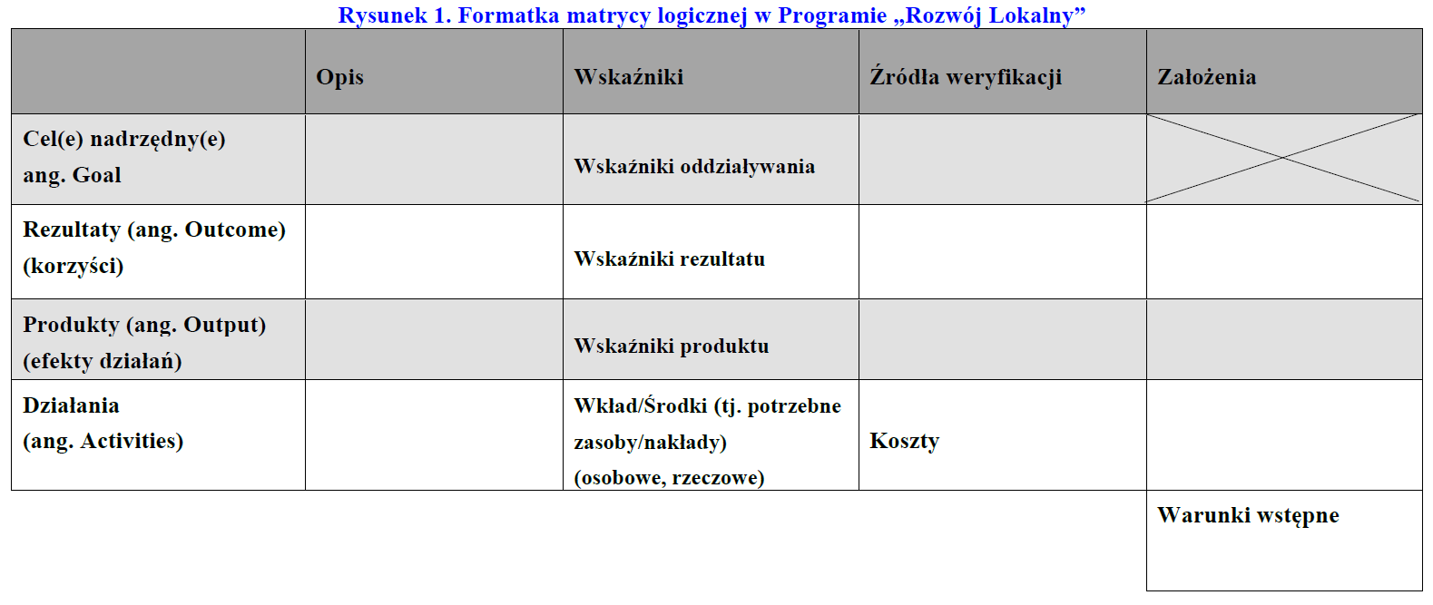
Rola Matrycy Logicznej PRL / PRI
Kluczowa w całym procesie jest logika interwencji – poprawność ciągu logicznego od wniosków z diagnozy poprzez proponowane działania do osiągnięcia celów
Logika ta zostanie zweryfikowane za pomocą matrycy logicznej

Slide 48
Dodatkowe formy wsparcia dla miast uczestniczących w II etapie programu
Oprócz bezpośredniego wsparcia doradców, miasta uzyskują wsparcie całego zespołu projektowego ZMP, w tym zewnętrznych wynajętych ekspertów - wg potrzeb
ZMP zorganizuje seminaria i warsztaty dla personelu 54 miast – Forum Rozwoju Lokalnego i sieci wymiany doświadczeń
IRMIR zapewni szkolenia kompetencyjne dla pracowników 54 miast oraz przygotowanie do wdrożenia narzędzi dot. gospodarki nieruchomościami i narzędzi zarządzania danymi do celów monitoringu wewnątrz-gminnego
Wsparcie ekspertów OECD w zakresie rozwoju instytucjonalnego (narzędzie do samooceny stanu w zakresach kluczowych dla planowania i realizacji polityki rozwoju – narzędzie samooceny)
Szeroka wiedza o funkcjonowaniu norweskich samorządów – przygotowanie do zaplanowania współpracy miast w ramach III etapu projektu
Szerokie wsparcie doradcze i szkoleniowe dla 54 miast między momentem złożenia wniosków a rozstrzygnięciem naboru do III etapu

Slide 49
Wsparcie doradcze IRMIR – (1) nieruchomości
Narzędzie do oceny i podnoszenia wartości nieruchomości
Funkcja narzędzia: szacowanie całościowego, wieloletniego bilansu dla budżetu gminy aktywnie gospodarującej nieruchomościami komunalnymi.
Korzyści z zastosowania narzędzia: poprawa efektywności zarządzania nieruchomościami gminnymi dla celów rozwojowych.
Odbiorcy narzędzia: grupa zainteresowanych miast (docelowo 15 w III etapie).
Harmonogram prac:
Etap I – operacjonalizacja narzędzia: do końca XII 2019
Etap II – I-XII 2020 - testowanie narzędzia w kilku zainteresowanych miastach:
Etap III – I 2021-XII 2023 - wdrożenie narzędzia:

Slide 50
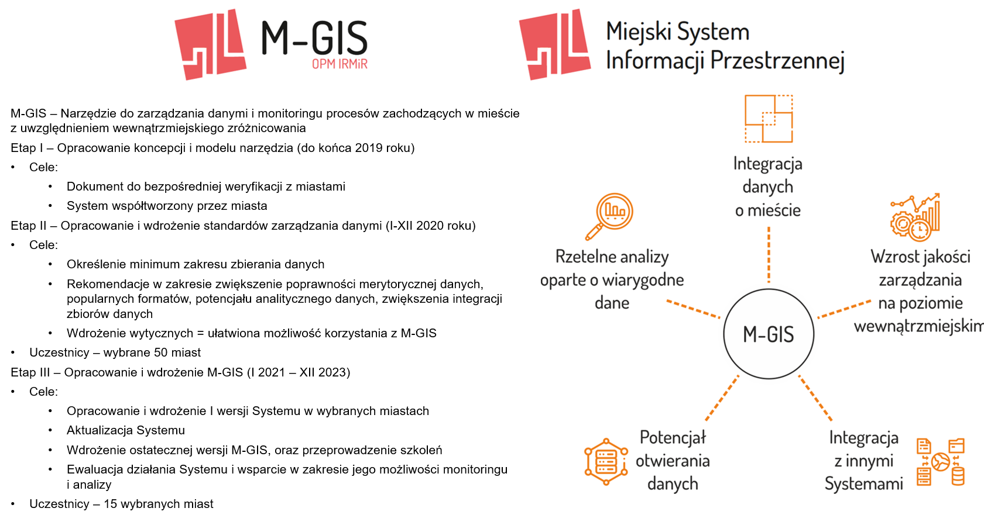
Wsparcie doradcze IRMIR –
(2) Miejski System Informacji Przestrzennej

Slide 51
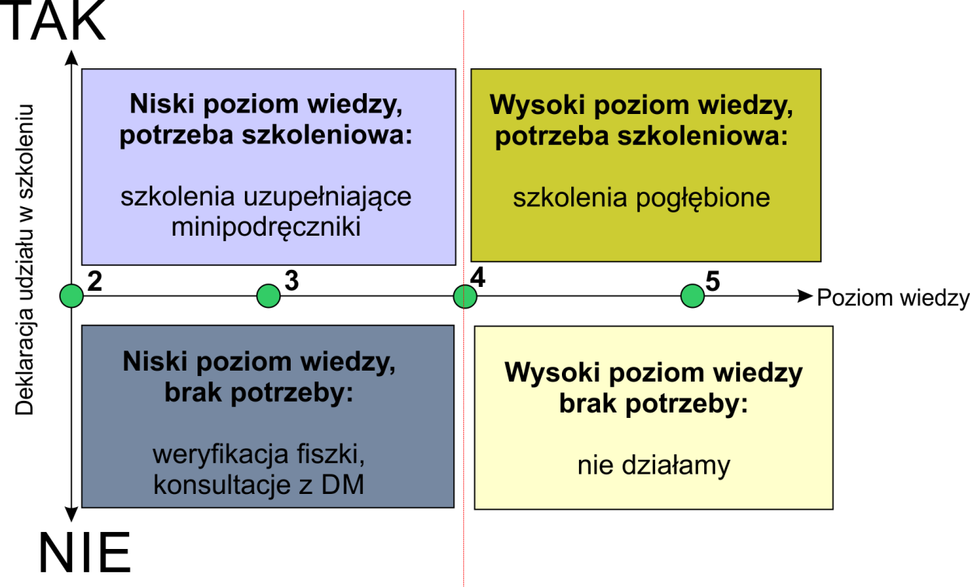
Wsparcie doradcze IRMIR – (3) szkolenia kompetencyjne
Tematyka: rewitalizacja, mieszkalnictwo, zarządzanie majątkiem komunalnym
Rodzaje szkoleń: uzupełniające, pogłębione
Harmonogram
13.01-20.01: ankieta
31.01: publikacja programu szkoleń
luty: organizacja szkoleń i rekrutacja uczestników
marzec – czerwiec: szkolenia dla 54 miast
Ankieta badania potrzeb szkoleniowych On-line: https://www.survio.com/survey/d/T7S1F5G7O7Q3O8S3T

Slide 52
Wsparcie OECD w zakresie rozwoju instytucjonalnego
Przygotowanie narzędzia samooceny stanu rozwoju instytucjonalnego – jednodniowe warsztaty w połowie kwietnia i w połowie maja – pomoc przy przygotowaniu Planu Rozwoju Instytucjonalnego
Raport „Przegląd stanu zarządzania w samorządzie lokalnym w Polsce – pod względem potencjału instytucjonalnego do skutecznej realizacji własnych polityk rozwojowych” – ukaże się już po złożeniu wniosków aplikacyjnych

Slide 53
Harmonogram pracy w mieście
Harmonogram pracy jest niezwykle napięty
Praktycznie na wszystkich etapach powinno nastąpić włączenie mieszkańców/interesariuszy z różnych sektorów
W harmonogramie nie ma rezerwy czasowej
Proces jest możliwy do przeprowadzenia w całości jedynie pod warunkiem bardzo dużego zaangażowania ze strony miasta i przyznania mu istotnego priorytetu przez prezydenta/burmistrza oraz powołania przez niego interdyscyplinarnych zespołów odpowiedzialnych za proces i współpracę z doradcami

Slide 54
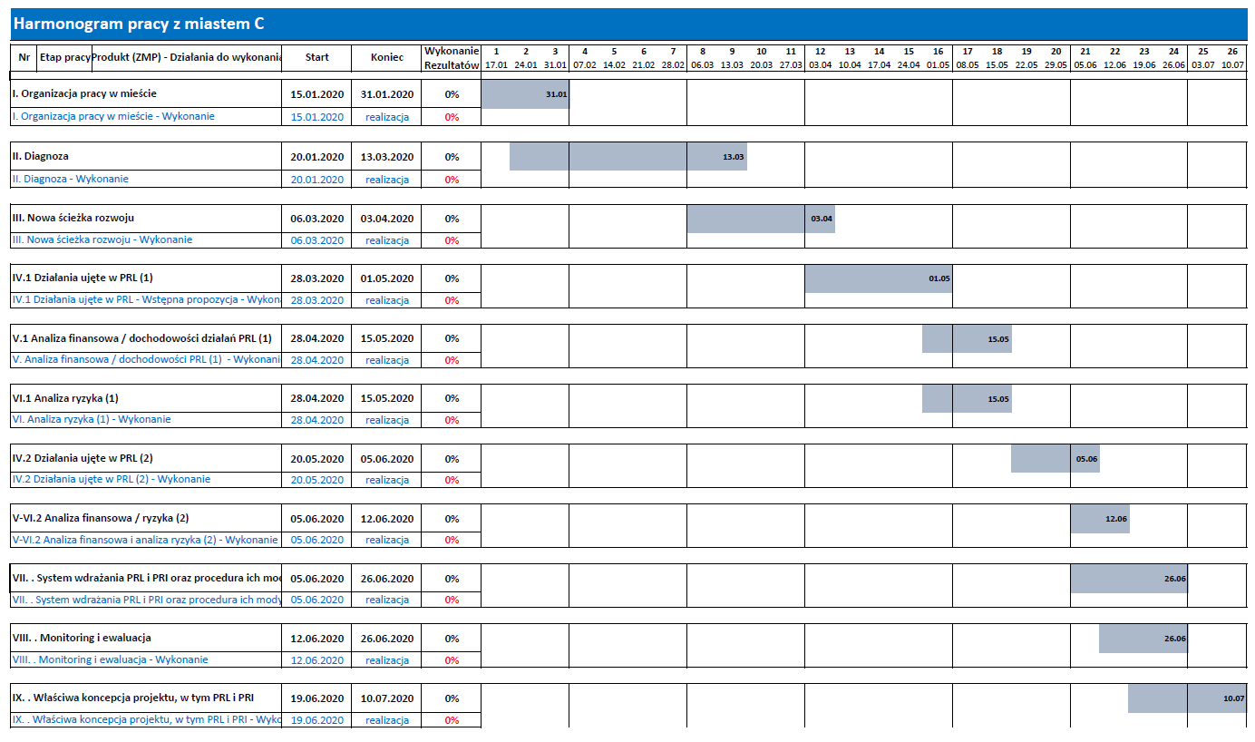
Harmonogram pracy w mieście

Slide 55
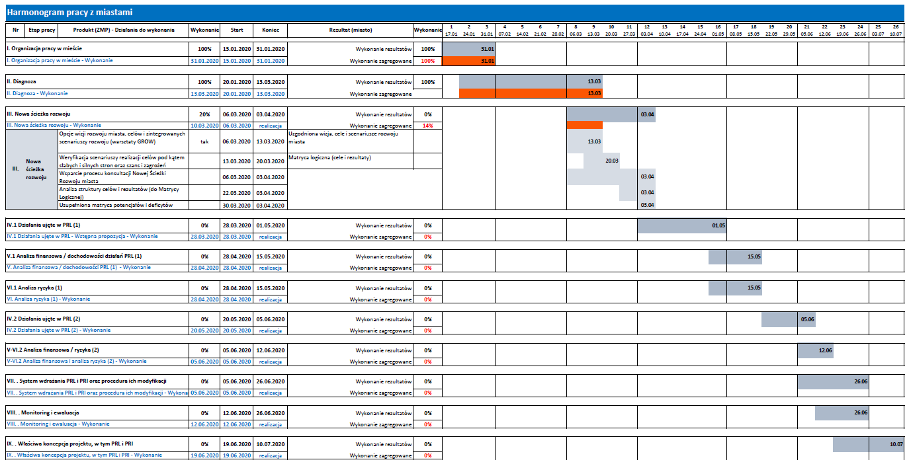
Harmonogram pracy w mieście

Slide 56
PODSUMOWANIE
Wierzymy, że w wyniku realizacji drugiego etapu projektu 54 miasta opracują bardzo dobre Plany Rozwoju Lokalnego i Plany Rozwoju Instytucjonalnego, a tym samym złożą bardzo dobre wnioski. Proces opracowania równie ważny jak produkt!
Doradcy Związku Miast Polskich udzielą szerokiego wsparcia miastom w opracowaniu PRL i PRI, ale sami nie mogą pisać dokumentów końcowych;
Przeprowadzenie całego zaprojektowanego procesu w ciągu 6 miesięcy wymaga pełnego zaangażowania ze strony miast i jest bardzo napięte czasowo;
Szerszym i długofalowym celem projektu predefiniowanego jest wypracowanie oraz upowszechnienie w skali kraju modelu zintegrowanego rozwoju lokalnego w wymiarze terytorialnym. Mamy przekonanie, że jedynie takie podejście pozwoli naszym miastom i społecznościom lokalnym sprostać nadchodzącym wyzwaniom, budując na endogennych potencjałach i włączając w to partnerów z trzech sektorów

Slide 57
Dziękujemy w imieniu zespołu projektu predefiniowanego ZMP, IRMIR, OECD i KS

